Slide 1


培训讲师：
培训日期：

Slide 2
01
培训目标及培训要求
02
人员组织及职责
03
应急通讯
04
应急实施
05
应急通讯录

Slide 3
培训目标及培训要求
培训目的
本课程针对润泽科技数据中心基础设施运维团队，旨在使相关人员掌握当机房火灾发生时采取相应的应急处置措施，增强团队的应急处突能力。
培训要求
该课程考核合格分数线为80分，以机房动力环境系统保障、恢复工作应坚持统一指挥、分级负责，严密组织、密切协作、快速反应、保障有力为原则，参训人员需要掌握当机房发生火灾时的应急组织实施、安全注意事项等内容，确保在发生火灾时临危不乱，保障自己和他人的人身安全。

Slide 4
01
培训目标及培训要求
02
人员组织及职责
03
应急通讯
04
应急实施
05
应急通讯录

Slide 5
2.1应急组织架构
现场总指挥：运维五部部长 贾建全
抢险救援组：当天值班人员
义务消防安全员 张雷、张小龙
二线人员 南晓峰、徐海青
疏散引导组：客户服务部 王潇、李洋
治安保卫组：常白人员
医疗救护组：综合部 李晨楠、刁凯运
后勤保障组：综合部 曾晓芳、任红娜

Slide 6
2.2 应急岗位职责
现场总指挥
当数据中心发生火情时，负责统筹协调联想集团内部各方资源，指挥当班人员，协助数据中心对初期火灾和发展期可控火灾进行扑灭；当火情进一步发展，影响数据中心安全时，全权负责协调可用资源，指挥、协调火情的处理工作。
抢险救援小组
当数据中心发生火情时，负责统筹协调各方资源，对现场的初期火灾进行扑救，控制火势的蔓延；对供配电系统进行断电；启动消防联动系统；通知客户。当火情有进一步发展趋势，影响数据中心安全时，配合现场总指挥协调各数据中心资源，进行火情的处理工作。

Slide 7
2.2 应急岗位职责
治安保卫组
负责数据中心发生火灾应急启动时的人员疏散引导、维护现场秩序、管控现场人流、进行人员清点、引导消防车辆等，配合抢险救援组进行火灾扑灭工作。
医疗救护组
负责在应急救援组扑救火灾过程中，对受伤人员进行简单的包扎或急救，并运送至安全区域，情况严重的呼叫120急救车，等待医护人员救援。
后勤保障组
负责消防器材、设备的供应，在人员及器材供应不足时，协调借调各数据中心的应急救援人员及消防器材。

Slide 8
01
培训目标及培训要求
02
人员组织及职责
03
应急通讯
04
应急实施
05
应急通讯录

Slide 9
应急通讯
为保障数据中心在发生应急事件时的通讯畅通、有效，提高数据中心应急处置效率，特对应急通讯规则做如下明确规定：
      数据中心应设定固定的通信频道，当启动应急预案时所有参与应急的小组均确保为该固定通信频道，以保障通讯畅通；
      应急情况下各应急小组若无应急信息反馈、请示应保持通信静默，避免造成通讯堵塞、不畅；
      应急情况下应使用规范语言通讯，做到简明扼要、信息明确，如：“呼叫XX小组/指挥，我是XX，我在XX方位，已确认XX火情……，火源为XX物质，目前着火范围XXX“；
      应急情况下应尽量避免跨级通报，各应急部门应明确通报对象/主体。

Slide 10
01
培训目标及培训要求
02
人员组织及职责
03
应急通讯
04
应急实施
05
应急通讯录

Slide 11
4.1 应急启动条件
本应急实施程序描述了当数据中心发生火灾时的应急巡视、操作内容，并对恢复时间进行明确要求，以保证应急实施工作的顺利开展。本应急实施程序的启动条件主要有如下：
      消防中控室收到消防报警，并现场确认火情；
      现场巡视人员发现火情。

Slide 12
4.2 应急工具配置
数据中心发生火灾时可能导致机房照明系统和通讯异常，因此对于应急工具配置应包扩：对讲机、强光手电、头灯。
同时为了救援和延长逃生时间，还需要配备个人防护用品，包括长袖纯棉消防战斗服、消防战斗靴、正压式空气呼吸器、呼救器、手提式灭火器。

Slide 13
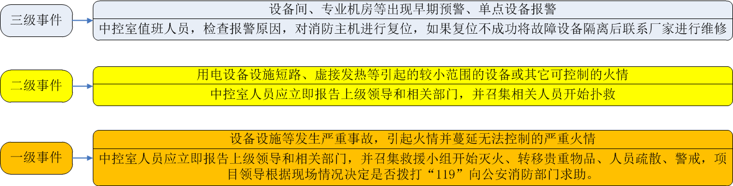
4.3 应急事件等级分类

Slide 14
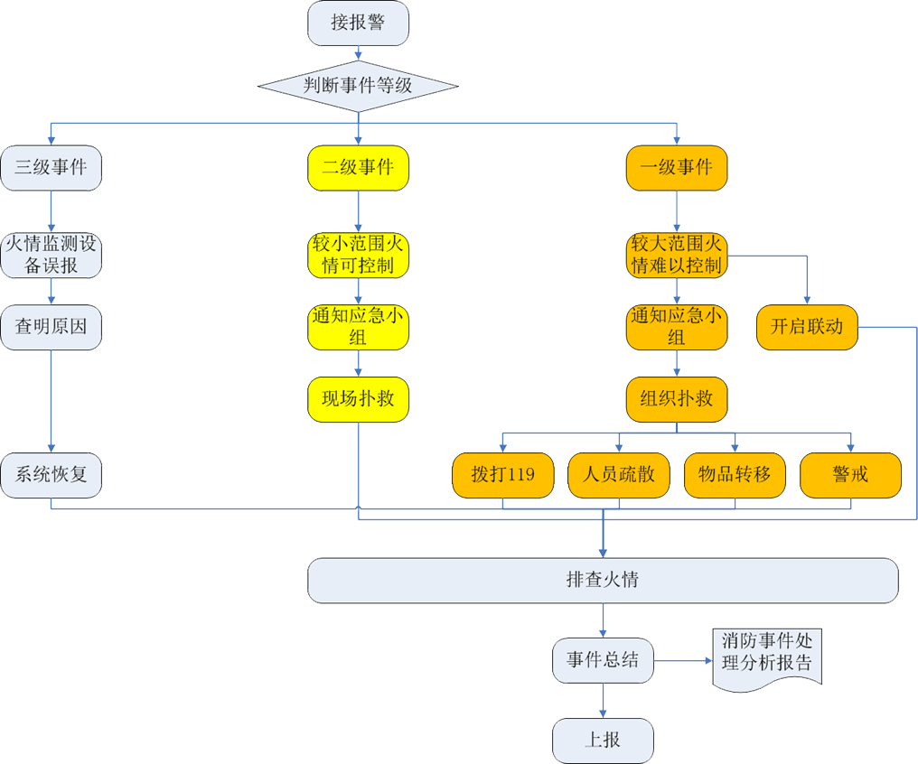
4.4 应急实施步骤

Slide 15
4.4 应急注意事项
为保证应急实施工作顺利、有效开展，对应急实施中的工作要点做如下明确规定：
1. 各应急实施小组应沉着冷静、行动迅速、判断准确，保证在应急要求时间内完成相关区域的应急实施工作；
2. 应急实施过程中，所有参与应急实施人员不得乘坐电梯，必须通过步梯通道实施应急工作。
3. 应急实施过程中，各应急小组应如实记录应急实施情况，以便做后期总结分析，对EOP进行优化调整。

Slide 16
01
培训目标及培训要求
02
人员组织及职责
03
应急通讯
04
应急实施
04
应急通讯录

Slide 17
应急通讯录
职责岗位 | 联系人 | 联系电话
现场总指挥 | 贾建全 | 18901167358
抢险救援组 | 张雷 | 15222236885
 | 南晓峰 | 15303160821
 | 徐海青 | 13780266379
 | 张小龙 | 15075662286
疏散引导组 | 王潇 | 18730635704
 | 李洋 | 18732631050
医疗救护组 | 李晨楠 | 18833607382
 | 刁凯运 | 18518040818
后勤保障组 | 曾晓芳 | 18531604278
 | 任红娜 | 15230606750

